Slide 1
Интернет форум «PcGEEK»
Выполнил студент группы 20веб-1
Махмутов Данил робертович

Slide 2
Входная информация и выходная информация
Выходная:
комментарии;
посты.
Входная:
данные поста при добавлении;
данные компонента;
комментарии.

Slide 3
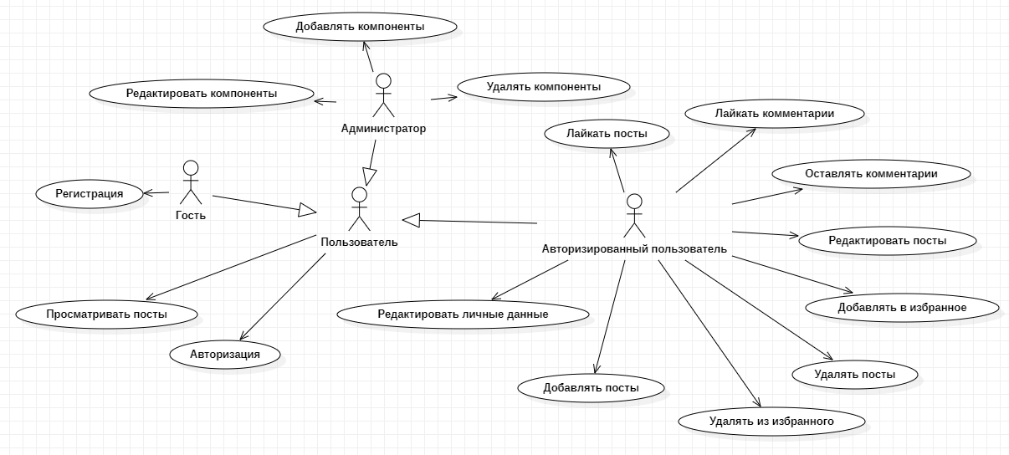
Диаграмма прецедентов

Slide 4
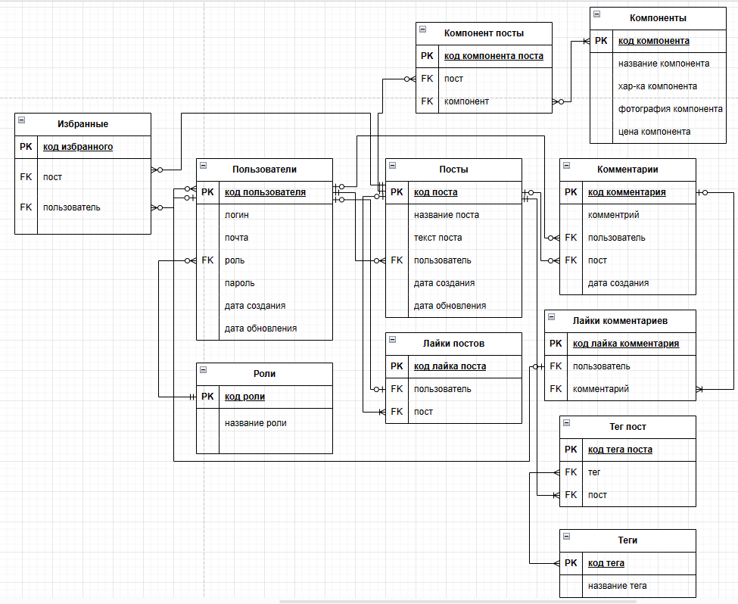
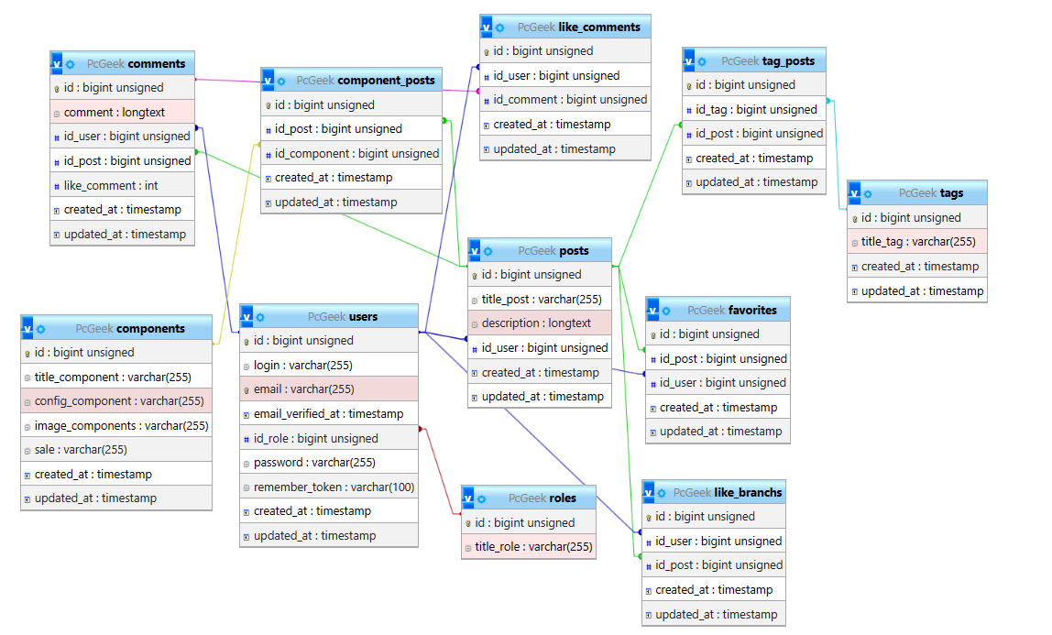
Даталогическая модель и схема базы данных

Slide 5




Используемые средства разработки веб-приложения
Laravel
CSS
HTML
JS

Slide 6
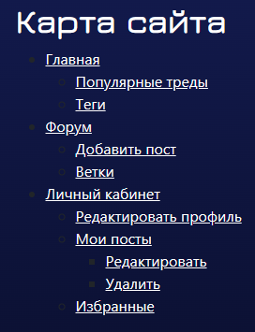
Карта сайта

Slide 7
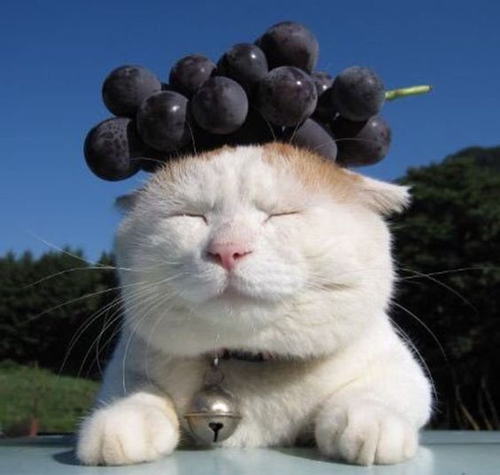
СПАСИБО ЗА ВНИМАНИЕ

